Slide 1



Agricultura Inteligente: Predicción de Rendimiento Mediante Aprendizaje Profundo
Juan Joseph Mora Estrada

Slide 2

CONTEXTO Y PROBLEMA A RESOLVER
CONTEXTO:
La agricultura es clave para la economía, pero enfrenta retos como el cambio climático y el uso ineficiente de recursos. Gracias a los datos satelitales y la inteligencia artificial, ahora es posible anticipar el rendimiento de los cultivos, lo que puede mejorar la productividad y sostenibilidad del sector.
PROBLEMA:
Los pequeños y medianos agricultores no cuentan con medios accesibles para predecir el rendimiento de sus cultivos en función de variables clave como el clima, el tipo de cultivo, etc. Esto genera:
Pérdidas económicas por decisiones mal fundamentadas.
Uso excesivo de agua, fertilizantes o insumos.
Baja capacidad de adaptación al cambio climático.

Slide 3
OBJETIVO GENERAL Y ALCANCE
OBJETIVO:
Desarrollar un modelo predictivo que permita estimar el rendimiento agrícola de distintos cultivos en el departamento del Huila, a partir de datos históricos climáticos y de siembra, facilitando la toma de decisiones informadas para productores y autoridades agrícolas.
Se trabaja con cultivos representativos del Huila como la cholupa, el arroz y el café, entre otros.
Se utilizan 5 municipios del Huila como lo son Neiva, Algeciras, Garzon, Gigante y La plata para realizar la predicción
Se incluyen variables como municipio, área sembrada, año/periodo y condiciones climáticas (precipitaciones, temperaturas, humedad, radiación solar, etc.).
El modelo permite predicciones a futuro, incluso para periodos no presentes en los datos históricos.

Slide 4
DESCRIPCIÓN DE LA BASE DE DATOS
CARACTERÍSTICAS:
Tamaño: 3801 registros
Origen: Bases de datos públicas del Ministerio de Agricultura y de la NASA POWER para variables climáticas históricas.
Formato: Archivo CSV unificado, donde cada fila representa un periodo agrícola en un municipio con un cultivo específico.
ATRIBUTOS RELEVANTES:
Código DANE municipio: Identificador numérico del municipio.
Año_periodo: Periodo agrícola (ej. "2023b" → segundo semestre 2023).
Área sembrada (ha): Superficie cultivada.
Cultivo_final: Tipo de cultivo (Cholupa, Café, Arroz, etc).
Temperatura, Precipitación, Humedad relativa, Humedad suelo, Radiación solar, etc: Variables climáticas promedio del periodo.
Rendimiento (t/ha)

Slide 5
DESCRIPCIÓN DE LA BASE DE DATOS
LIMITACIONES:
Cobertura limitada a 5 municipios del departamento del Huila.
Ausencia de datos climáticos futuros reales → se generan mediante predicción.
Falta de variables clave, como presencia de plagas y enfermedades o prácticas agrícolas específicas (fertilización, riego, control fitosanitario).
Algunos cultivos tienen menos registros, lo que puede afectar la precisión del modelo para esos casos.

Slide 6
DESCRIPCIÓN DE HERRAMIENTAS A USAR
SELECCIÓN DE PROGRAMA PARA ANÁLISIS:
Google Colab: Plataforma basada en la nube que permite desarrollar en Python
VSCode + Dash + Plotly: Entorno de desarrollo local usado para implementar una interfaz web interactiva para la predicción
LIBRERÍAS SELECCIONADAS:
pandas → 2.2.2
numpy → 1.26.4
matplotlib → 3.7.1
scikit-learn → 1.7.0
tensorflow → 2.19.0
joblib → 1.4.2.
plotly / dash → 5.20.0 / 2.16.1
dash-bootstrap-components → 1.5.0

Slide 7
ANÁLISIS EXPLORATORIO
LIMPIEZA Y PREPARACION DE LOS DATOS:
Se eliminaron registros con valores nulos en columnas clave.
Se filtraron los municipios con mayor cantidad de datos disponibles para mejorar la confiabilidad del modelo.
Se eliminaron cultivos poco representativos con escasos registros para evitar sesgos.
Se ajustó el formato original de los datos climáticos de la NASA POWER, pasando de un formato por filas a columnas por variable climática separadas por periodo (a / b).
Los registros de rendimiento que tenían el año sin especificar periodo fueron corregidos y se les asignó un periodo válido (ej. 2010 → 2010a).
Finalmente, se unieron ambos datasets por municipio y periodo
NORMALIZACIÓN / TRANSFORMACIONES:
Se aplicó StandardScaler a las variables numéricas para mejorar el desempeño de las redes neuronales.
Se codificaron:
Cultivo_final mediante One Hot Encoding.
Año_periodo mediante Label Encoding (conservando el orden temporal).

Slide 8
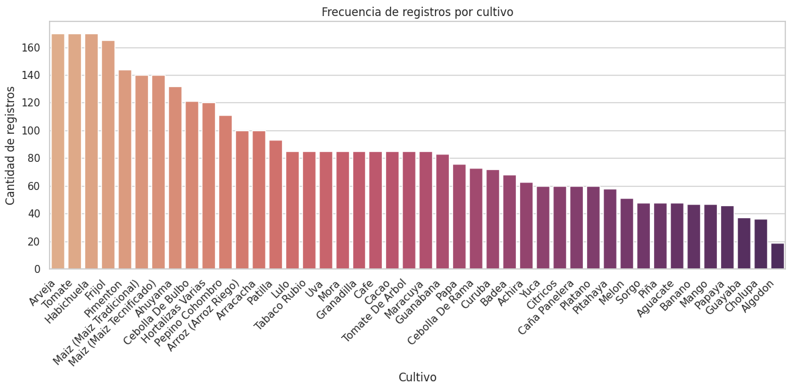
ANÁLISIS EXPLORATORIO

Slide 9
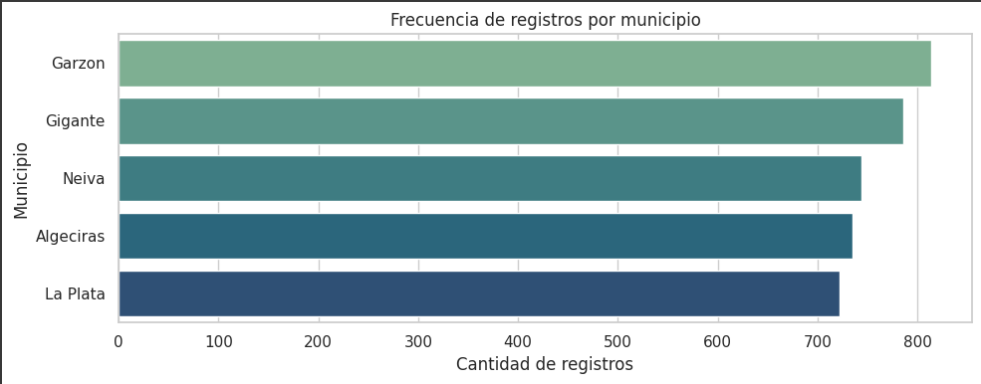
ANÁLISIS EXPLORATORIO

Slide 10
SELECCIÓN DEL MODELO Y ENTRENAMIENTO
Elección del modelo:
Se seleccionó una red neuronal multitarea, ya que permite predecir simultáneamente:
Las condiciones climáticas (temperatura, humedad, etc.).
El rendimiento agrícola como salida final, a partir de dichas condiciones.
Esta arquitectura es ideal cuando se tiene una relación jerárquica entre las predicciones, como en este caso.
Se comparó inicialmente con Random Forest, pero se optó por la red neuronal para ofrecer una solución más escalable y eficiente
División de datos:
El conjunto de datos fue dividido en:
80% entrenamiento
20% prueba

Slide 11
SELECCIÓN DEL MODELO Y ENTRENAMIENTO
Parámetros del modelo:
Capas ocultas: 256 → 128 (bloque clima) y 64 → 32 (bloque rendimiento).
Función de activación: ReLU.
Optimización: Adam.
Función de pérdida: MSE ponderada (clima 20%, rendimiento 80%).
Regularización: EarlyStopping para evitar sobreajuste.
Métricas de evaluación:
R² (coeficiente de determinación)
RMSE (raíz del error cuadrático medio)
MAE (error absoluto medio)

Slide 12
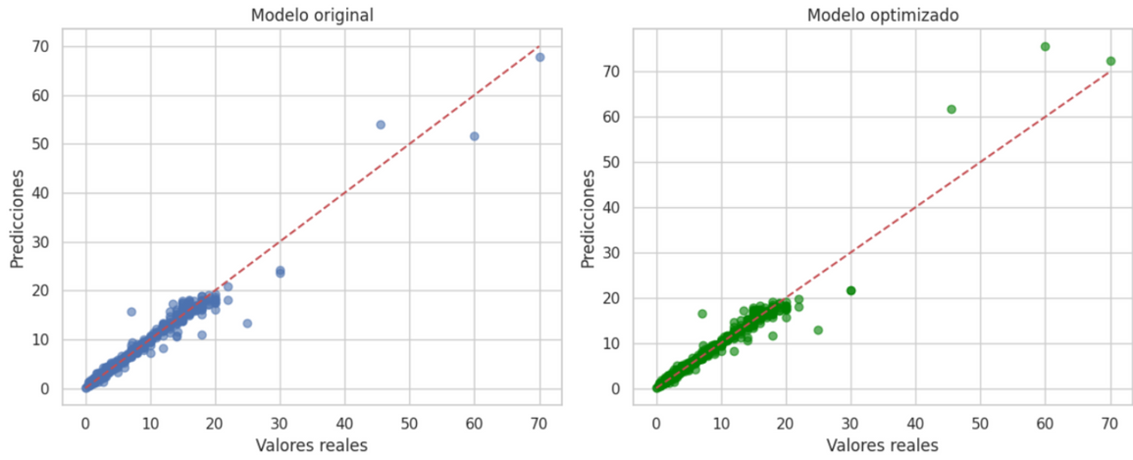
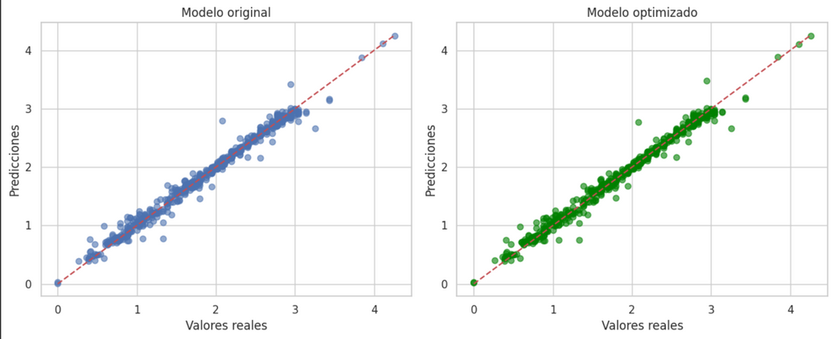
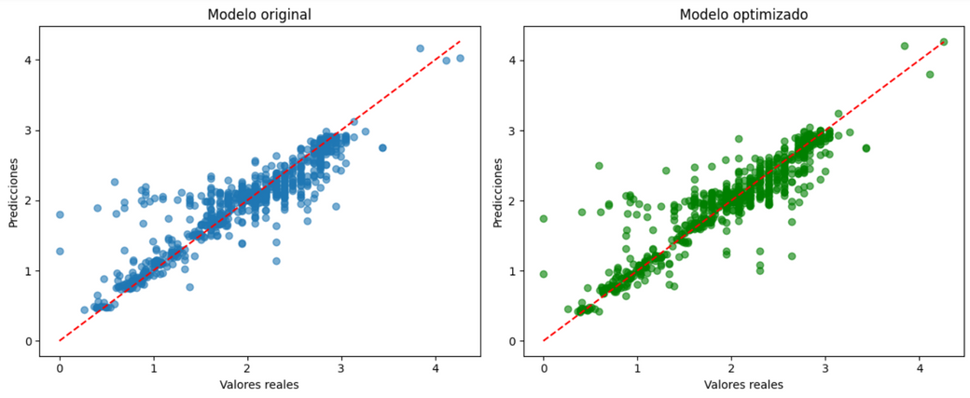
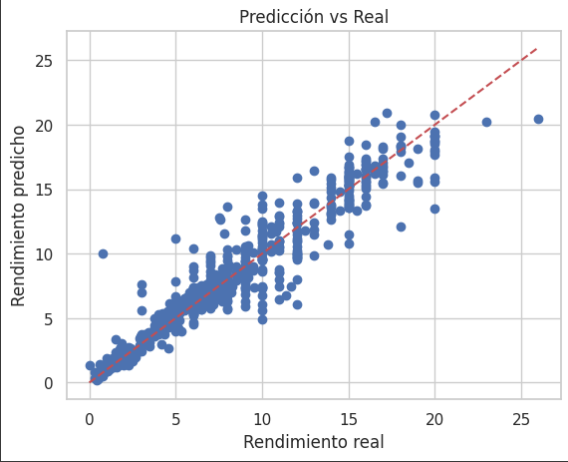
RESULTADOS
Data leakage (o fuga de datos)
R2: 0.85
R2: 0.987
R2: 0.83
R2: 0.93

Slide 13
ÉTICA EN EL ANÁLISIS DE DATOS
Recolección de datos:
Se utilizaron fuentes abiertas y confiables:
Datos climáticos del portal NASA POWER.
Datos agrícolas del Ministerio de Agricultura.
Procesamiento y limpieza:
Se tomaron decisiones justificadas, como:
Eliminar registros nulos o con cultivos poco representativos.
Estandarizar periodos ("2007" a "2007a") para asegurar coherencia.
Diseño del modelo:
Se evitó sobreajustar o manipular los datos para obtener métricas artificialmente altas.
Se probaron múltiples enfoques (Random Forest, redes neuronales) buscando precisión, generalización y robustez, no solo buenos números.
Predicciones y uso final:
Se informa al usuario que las predicciones son estimaciones, no garantías.
Se fomenta el uso del sistema como herramienta de apoyo a decisiones, no como sustituto de la experiencia o análisis agrícola integral.

Slide 14
CONCLUSIONES Y TRABAJO FUTURO
Conclusiones:
El enfoque multitarea con redes neuronales logró predecir simultáneamente condiciones climáticas y rendimiento, lo que mejora la interpretación y robustez del modelo.
Se demostró que con fuentes abiertas, procesamiento adecuado y métodos éticos, se puede construir un modelo útil para la agricultura en Colombia.
Trabajo futuro:
Incluir nuevas variables como:
Presencia de plagas, fertilidad del suelo, tipo de semilla, o nivel tecnológico del productor.
Ampliar la base de datos a más municipios y regiones del país.
Evaluar el desempeño del sistema en campañas reales con agricultores y ajustarlo con retroalimentación en campo.
Desarrollar una versión móvil o API web para mayor accesibilidad por parte de entidades agrícolas.

Slide 15
SECCION DE PREGUNTAS

